Slide 1
Dubbo 接口/性能测试
风落几番

Slide 2
目录
Dubbo简介
Zookeeper简介、安装及配置
Dubbo服务端demo
Dubbo客户端调用
Jmeter工程改造及接口调用
读取Jmeter参数用于Dubbo性能测试

Slide 3
Dubbo是什么
Dubbo是一个分布式服务框架，致力于提供高性能和透明化的RPC远程服务调用方案，以及SOA服务治理方案。
其核心部分包含: 1. 远程通讯: 提供对多种基于长连接的NIO框架抽象封装，包括多种线程模型，序列化，以及“请求-响应”模式的信息交换方式。 2. 集群容错: 提供基于接口方法的透明远程过程调用，包括多协议支持，以及软负载均衡，失败容错，地址路由，动态配置等集群支持。 3. 自动发现: 基于注册中心目录服务，使服务消费方能动态的查找服务提供方，使地址透明，使服务提供方可以平滑增加或减少机器。

Slide 4
Dubbo能做什么
透明化的远程方法调用，就像调用本地方法一样调用远程方法，只需简单配置，没有任何API侵入。
软负载均衡及容错机制，可在内网替代F5等硬件负载均衡器，降低成本，减少单点。
服务自动注册与发现，不再需要写死服务提供方地址，注册中心基于接口名查询服务提供者的IP地址，并且能够平滑添加或删除服务提供者。 Dubbo采用全Spring配置方式，透明化接入应用，对应用没有任何API侵入，只需用Spring加载Dubbo的配置即可，Dubbo基于Spring的Schema扩展进行加载。

Slide 5
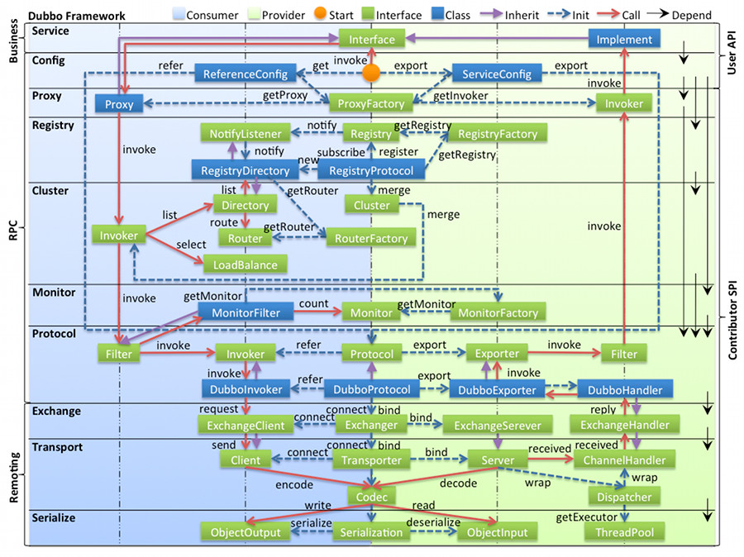
Dubbo的架构
服务接口层（Service）
配置层（Config）
服务代理层（Proxy）
服务注册层（Registry）
集群层（Cluster）
监控层（Monitor）
远程调用层（Protocol）
信息交换层（Exchange）
网络传输层（Transport）
数据序列化层（Serialize）

Slide 6
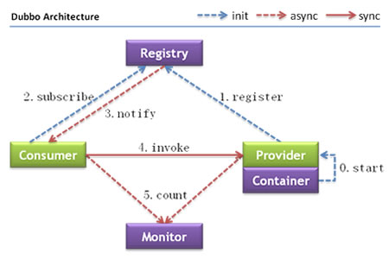
Dubbo简化模型
Provider: 暴露服务的服务提供方。
Consumer: 调用远程服务的服务消费方。
Registry: 服务注册与发现的注册中心。
Monitor: 统计服务的调用次调和调用时间的监控中心。
Container: 服务运行容器。

Slide 7
Dubbo简化模型
0. 服务容器负责启动，加载，运行服务提供者。
1. 服务提供者在启动时，向注册中心注册自己提供的服务。
2. 服务消费者在启动时，向注册中心订阅自己所需的服务。
3. 注册中心返回服务提供者地址列表给消费者，如果有变更，注册中心将基于长连接推送变更数据给消费者。
4. 服务消费者，从提供者地址列表中，基于软负载均衡算法，选一台提供者进行调用，如果调用失败，再选另一台调用。
5. 服务消费者和提供者，在内存中累计调用次数和调用时间，定时每分钟发送一次统计数据到监控中心。

Slide 8
Zookeeper简介
Zookeeper作为Dubbo服务的注册中心，Dubbo原先基于数据库的注册中心，没采用Zookeeper，Zookeeper一个分布式的服务框架，是树型的目录服务的数据存储，能做到集群管理数据 ，这里能很好的作为Dubbo服务的注册中心，Dubbo能与Zookeeper做到集群部署，当提供者出现断电等异常停机时，Zookeeper注册中心能自动删除提供者信息，当提供者重启时，能自动恢复注册数据，以及订阅请求。

Slide 9
Zookeeper的安装和配置
在apache的官方网站提供了好多镜像下载地址，然后找到对应的版本
目前最常使用的稳定版本是 3.3.6
下载解压后，配置zoo.cfg，后启动zkserver即可。

Slide 10
DUBBO接口性能演示
Dubbo-server编写
Duboo-client编写
服务启动与注册
Dubbo-client jmeter化改写
Jmeter参数化增加

